Slide 1
Экологическое здоровье человека
Слово «экологическое здоровье» прочно вошло в обиход. Его можно услышать по радио и в телепередачах, в разговорах на бытовую тему, прочитать в газетах и журналах.
Notes:
<номер>

Slide 2
Слово «экология» стало модным. К сожалению, его стали употреблять к месту и не к месту, зачастую не понимая серьезности экологических проблем.
Чернобыльская катастрофа, гибель Арала, аварии нефтяных танкеров в морях, отравленные ядовитыми стоками промышленных предприятий реки, исчезающие леса, загрязнённый воздух… Cложившееся на Земле положение, учёные определяют как экологический кризис.

Slide 3
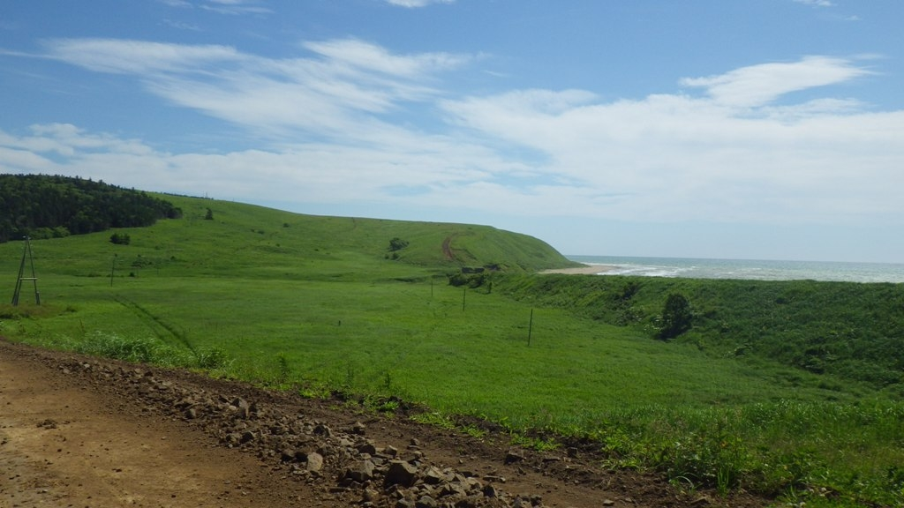
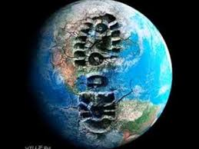
Почему так обеспокоены учёные-экологи? Дело в том , что изначально природа находилась в равновесии. Однако, влияние человека нарушило эту гармонию, в результате чего стали исчезать целые звенья единой цепи, грозя катастрофическими последствиями всему живому

Slide 4
Глобальное загрязнение окружающей среды, нарушает нормальное существование всех живых организмов. А это может привести к необратимой утрате взаимодействия и гармонии в природе.
Люди сделали основным видом своих отношений с природой её целенаправленную эксплуатацию. Окружающая среда стала материалом для осуществления их целей. Природа теперь мыслится как идеальный «раб» обязанный всегда беспрекословно подчиняться своему господину.

Slide 5
Общество живет, согласно варварским представлениям, что природа создана для человека и он её хозяин; что природа лишена собственной ценности и лишь человек наделяет её значимостью; что природа может использоваться неограниченно, поскольку на одинаковые воздействия отвечает теми же реакциями. При этом, люди забывают о том, что сами являются частью природы, частью этой единой цепи. И ее разрушение ведёт разрушению их собственной жизни.

Slide 6
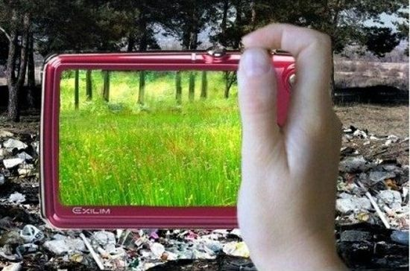
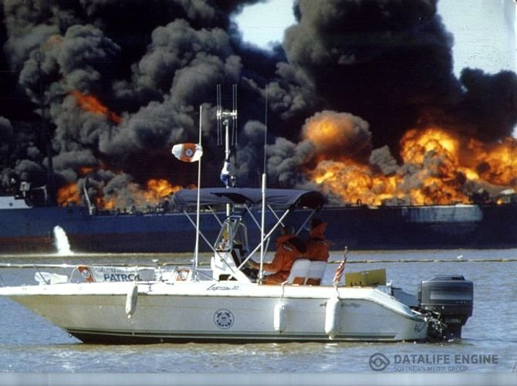

Slide 7
Состояние окружающей среды
Экологические условия проживания во многом зависят от места расположения жилья, нахождением возле его дома заводов, фабрик и АЗС, а так же наличием зелёных насаждений, парков и леса. В наше время, громадное количество загрязняющих веществ, попадает в окружающую среду из промышленных источников, будь-то трубы, заводов, сливаемые в реки отходы производства или огромные мусорные свалки.

Slide 8
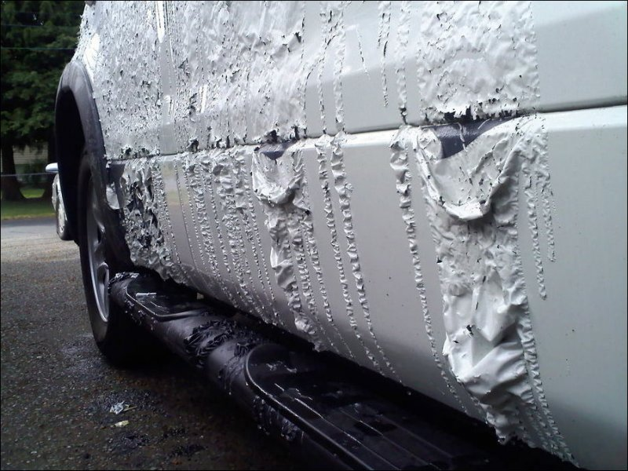
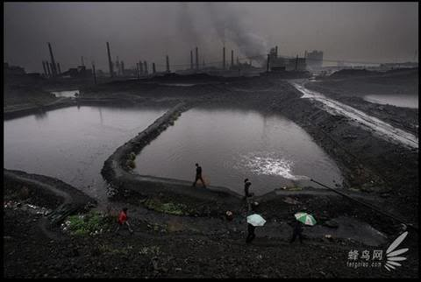
Промышленные ядовитые выбросы, попадают в атмосферу и с дождями и пылью возвращаются на поверхность земли, постепенно накапливаясь в почве. Огромное количество опасных для здоровья веществ; мышьяк, свинец, ртуть, кадмий, цинк, хром, никель, кобальт с грунтовыми водами попадают в источники питьевого водоснабжения. Вместе с водой эти элементы попадают в наш организм и отравляют его, провоцируя тяжёлые заболевания, такие как рак, астма, различные виды аллергии.

Slide 9
Жилище и микроокружение
На этом уровне есть много разноплановых аспектов. Так, важнейшую роль для человека играют характеристики материалов, применяемых при строительстве и отделке жилища (технологический фактор). Например, в своё время в нашей стране достаточное распространение приобрела древесно-струженная мебель, при производстве которой пользовались смолы, обладающие токсическим действием. Безусловно , вредными и опасным для здоровья человека является применение краски (белил), в состав которых входят соединения свинца. С другой стороны, важнейшую роль играет дизайн помещения. Влияние токсичных и психологических эффектов способно суммироваться при неблагоприятных тенденциях.

Slide 10
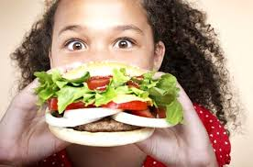
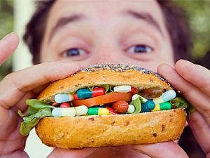
Питание
Первый и важнейший фактор. Сюда можно отнести правильный режим питания студента, и характер потребляемых продуктов, и социально-экономический статус семьи, который влияет на выбор продуктов питания. К числу проблемных вопросов, можно отнести современные тенденции в питании, связанные с увеличением доли продуктов, готовых к употреблению. Вред быстрого питания заключается и в большом содержании красителей, консервантов и усилителях вкуса в подобной пище.

Slide 11
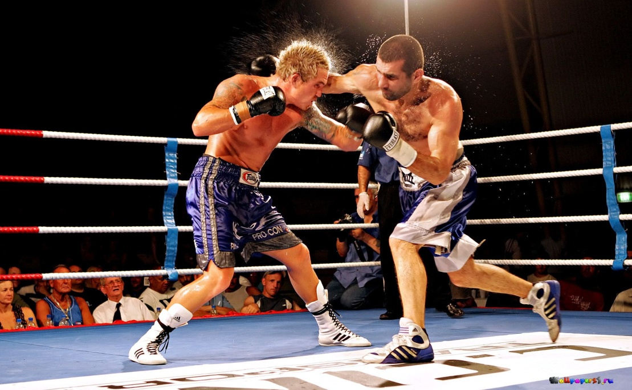
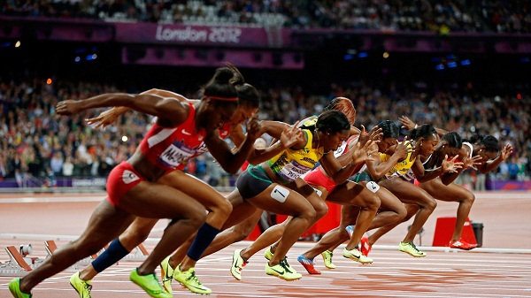
Занятие спортом
Играют важную роль для здоровья человека растущего организма. Часто различные виды физических упражнений используются для профилактики ожирения у детей и молодёжи. Последнее исследование показало, физические нагрузки помогаю молодежи справиться с раздражительностью. Помимо положительного воздействия на психику, физические упражнения прекрасное профилактическое средство от различных хронических заболеваний.
Notes:
<номер>

Slide 12
Обувь и одежда
Этому фактору традиционно придаётся больше значение. Он во многом определяется модой(т.е. предлагаемый атрибут одежды кем-то произведён или кто-то предлагает его производство и его реализация принесет определённую выгоду). В этой сфере человек подвергается мощному психологическому воздействию рекламы . С другой стороны, важным аспектом являются технологические характеристики, из которых выполнена одежда и обувь. Например, если при производстве были использованы химические вещества, это может стать причиной интоксикации, поскольку потовые железы стоп человека работают в режиме отделения и поглощения пота.

Slide 13
Микроклимат семьи
Очень важен для формирования личности ребенка, так как с самого раннего возраста закладывается понятие о преемственности поколений, происходит передача жизненного опыта и традиций от родителей детям.

Slide 14
Интернет
Является прямым индикатором возможности ускоренного образования, получения новейшей технической и научной информации. Однако вопрос о возможном негативном воздействии информационного бума на человечество ( на индивидуально-психологическом уровне, особенно школьника) также не снимается с повестки дня. Так, например, западные психологи и психиатры говорят о проявлении у современных деловых людей нового вида фобии- страха перед ежедневным запуском почтовой программы (количество информационных сообщений, приходящих ежедневно на индивидуальные компьютеры, растет)

Slide 15
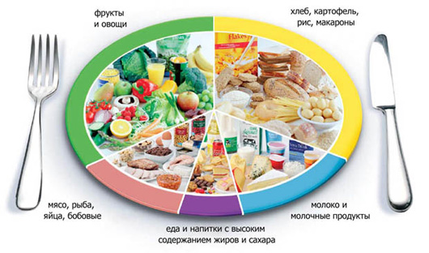
Это лишь часть факторов, влияющих на экологическое здоровье молодёжи, а значит на здоровье будущего поколения в целом.
Зная факторы и их влияния на физическое и эмоциональное здоровье человека, можно дать рекомендации для укрепление здоровья.

Slide 16
1. Это соблюдать режим питания и заниматься спортом.
2. Не загрязнять окружающую природу и сохранять парки и зелёные насаждения в районе проживания. Например, регулярно проводить экологическую акцию «Чистый город » - очищать от мусора загрязнённые территории нашего города; выступить активными участниками озеленения дворов Красногорска; ежегодного весной проводить акцию «Сохраним первоцветы родного края» - не срывать и не покупать первоцветы;оказывать помощь в содержании животных и приютах для бездомных животных;
3. Как можно больше времени проводить на свежем воздухе, и умеренно пользоваться Интернетом.
4. Носить, по возможности удобную одежду и обувь.
5. И сохранять дома спокойный и благоприятный фон.

Slide 17
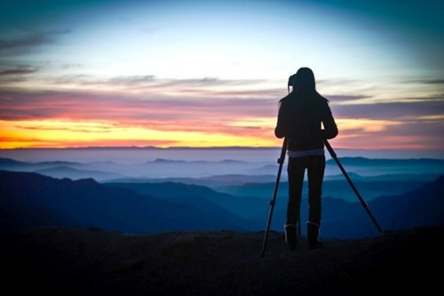
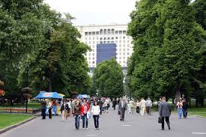
Вывод
Чтобы выжить, человечество должно научиться жить на Земле по-новому. Каждому человеку планеты Земля, необходимо овладеть минимальным набором экологических знаний и развивать бережное отношение к природе.
Общаясь с природой, убеждайте себя:“Это наш общий, а значит и мой лес, моя река, моё озеро. Я должен беречь всё это. Кто сохранит этот мир если не я”? Сама жизненная практика души немыслима. Мы- это часть природы, а значит экологии. Уничтожая экологию, мы уничтожаем себя.
Студент гр.
Руководитель:

